Slide 1
1-сынып сауат ашу
1-бөлім
БҰЛ НЕ?

Slide 2
Мақсаты:
1. Тыңдау барысында тілдік бірліктерді ажырату;
2. Тыңдалған мәтіннің мазмұнын түсіну;
3. Жазу жолын және жоларалық кеңістікті, жолдың жоғарғы және төменгі сызығын сақтап, әріп элементтерін талапқа сай жазу.

Slide 3
Жұмбақ шешу:
Ертеменен күнде сен
Қолыңа сүйкесең кетіп кір-ласың тап-таза боласың
Бұл не?

Slide 4
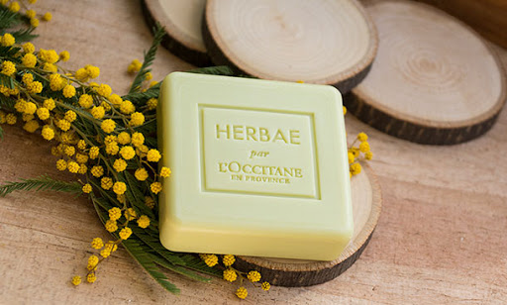
1. Көбіне қандаЙ САБЫНДЫ ҚОЛДАНАСЫҢДАР?
2. САБЫНДЫ НЕ ҮШІН ҚОЛДАНАСЫҢДАР?
3. Сабынның қай түрін қолданасыңдар?

Slide 5
Сергіту сәті

Slide 6


Дәптермен жұмыс

Slide 7
Аман жақсы бала болу үшін оған қандай ақыл берер едіңдер?
Үсті-басы кір бұл-….
Сөзі дөрекі бұл-....
Аяқ-қолы күс бұл-….
Бергіш-ақ серт бұл-….
Айтқанға көнбес бұл-….
Осындай аман сондықтан жаман
1 2 3 4 5

